Slide 1
En busca de un sueño
Un sueño que lleva compromiso, responsabilidad.
Un sueño en que se puede mostrar, amor, misericordia y servicio.
Un sueño compartido, un trabajo de nuestra congregación.
un sueño que debe durar mucho tiempo.
Romanos 12:1-15
Colosenses 3:12-15,23

Slide 2
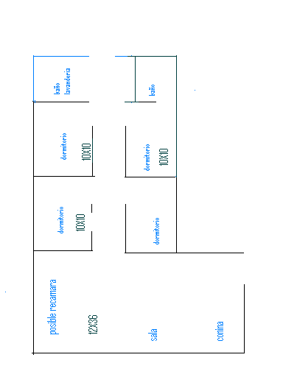

Slide 3
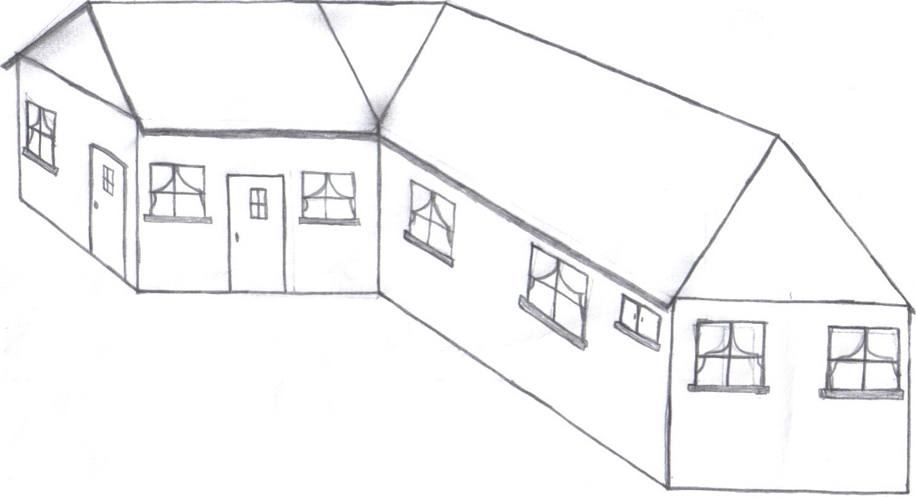
Salmos 68:4-6
Una casa digna para personas dignas

